Slide 1
УП 01.02 Разработка мобильных приложений
Выполнил студент группы 3.2ИСиП2
Понкратов Никита Игоревич

Slide 2
введение
Цель проекта
Закрепить теоретические знания и приобрести практические навыки разработки Android-приложений на Kotlin с применением современного технологического стека: MVVM, Material Design, SQLite и Navigation Component.
Описание приложения
«MyFrstApplication» — это приложение с лентой постов, функционирующее по принципу социальной сети. Пользователь может просматривать публикации, ставить лайки, делать репосты, а также создавать, редактировать и удалять собственные посты с текстом и видео. Все данные сохраняются в локальной базе SQLite, а интерфейс реализован в соответствии с принципами Material Design.

Slide 3
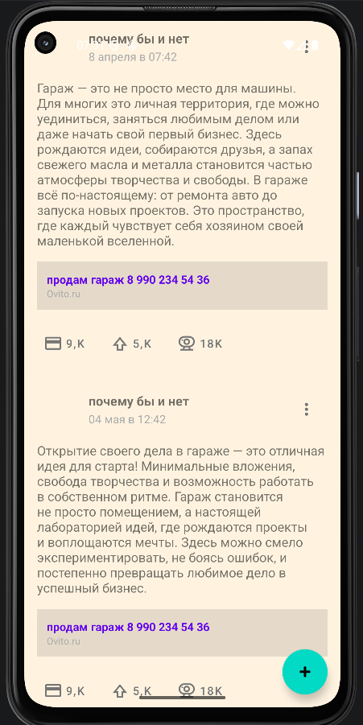
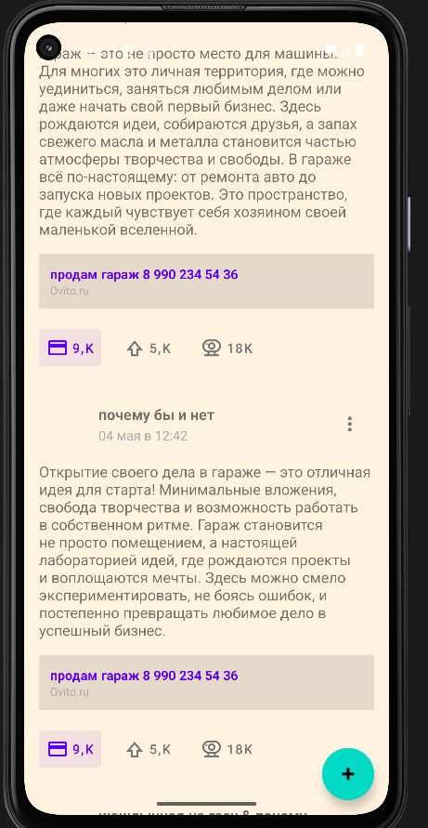
Поставить лайк

Slide 4
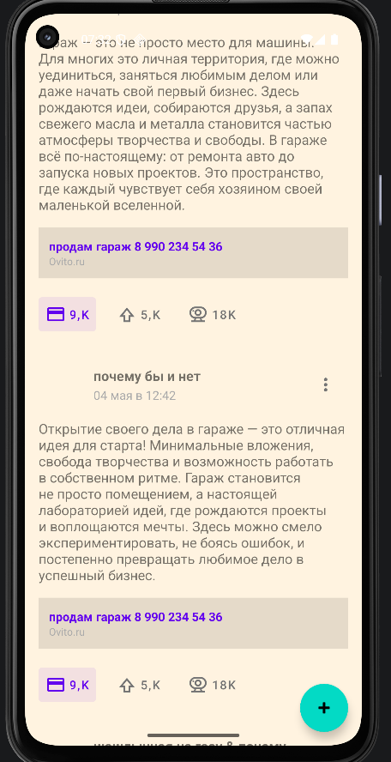
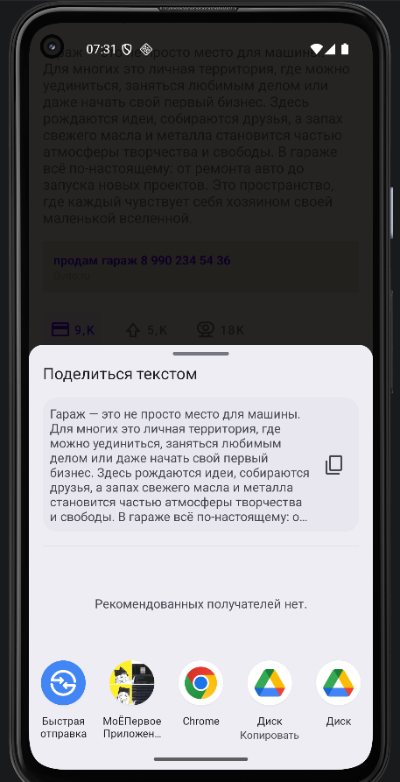
Режим Share

Slide 5
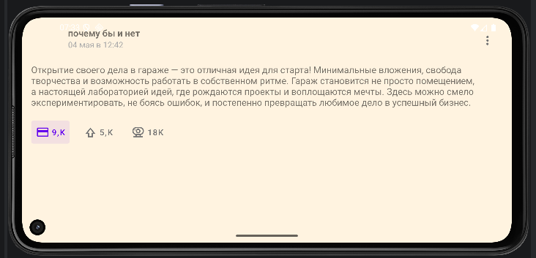
Режим внимательного просмотра

Slide 6
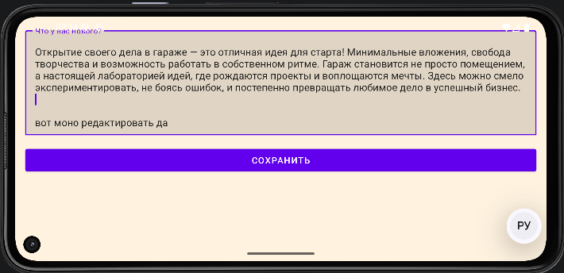
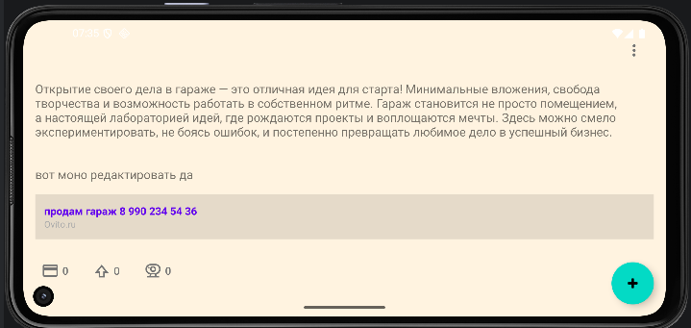
Режим редактирования

Slide 7
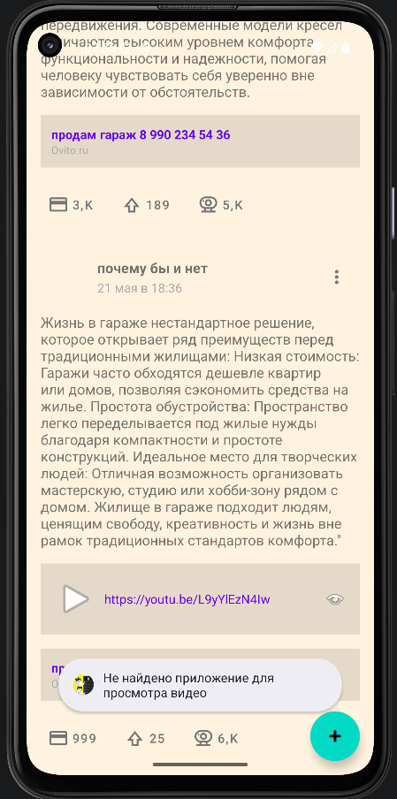
Переход по ссылке

Slide 8
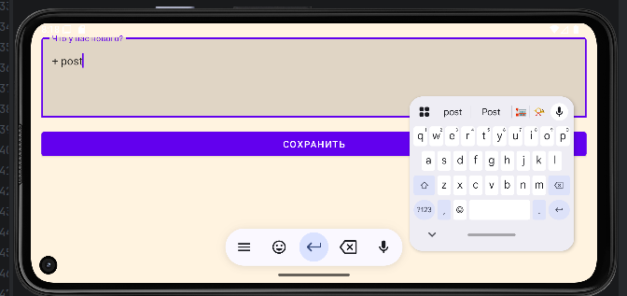
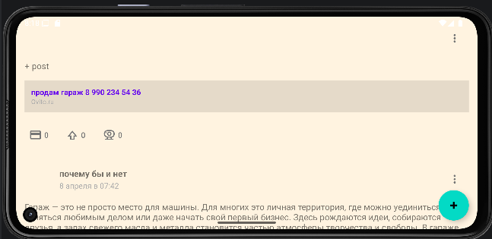
Режим добавления поста

Slide 9
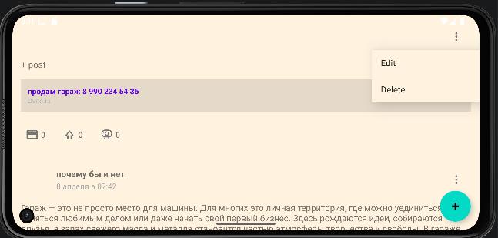
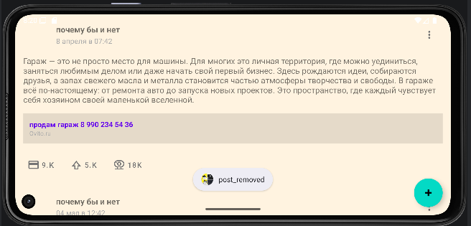
Удаление поста

Slide 10
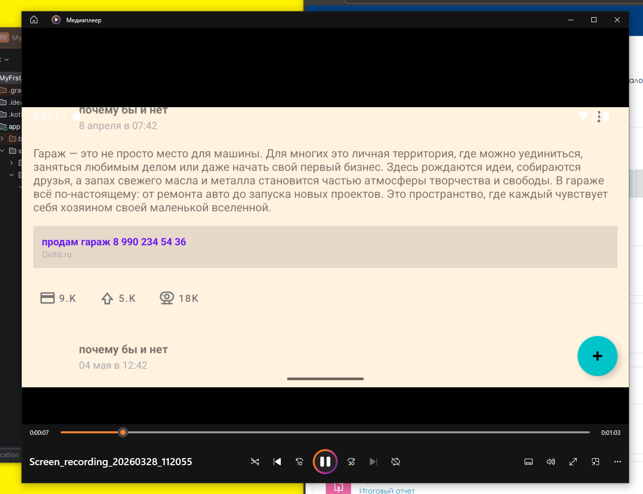
Практическое видео(скрин видео)

Slide 11
Заключение
За 12 дней был создан полнофункциональный Android-клиент для социальной сети. В приложении реализованы:
лента постов с использованием RecyclerView;
все основные CRUD-операции: создание, редактирование и удаление контента;
система лайков и репостов;
просмотр видео и возможность поделиться контентом через Intent’ы.
В разработке применены современные подходы:
архитектура MVVM с LiveData и ViewModel;
паттерн Single Activity и компонент навигации Navigation Component;
дизайн по принципам Material Design.
Для хранения данных используется SQLite, а весь код управляется через Git. Автоматизация сборки реализована с помощью GitHub Actions.

